Slide 1
高考地理选择题的 解题方法
朝阳区线上课堂·高三年级地理
清华附中朝阳学校 卢书娜

Slide 2
选择题：15*3=45
审题干，定考点
题目问了什么
知识点有什么
材料信息有什么
整合信息，调用已有知识解题
设问解读
基础知识、原理
匹 配
信息提取
图文信息获取整合
精准作答
看选项，判正误
有理有据

Slide 3
北京卷试题常见考法
信息获取与整合
考法1 区域特征的判断、区域差异的比较 （区域图、统计图……）
地理选择
考法2 地理现象的判断和解释
（等值线图、过程等示意图、景观图等……）
考法3 新情境、复杂信息类（建关联、去定式）

Slide 4
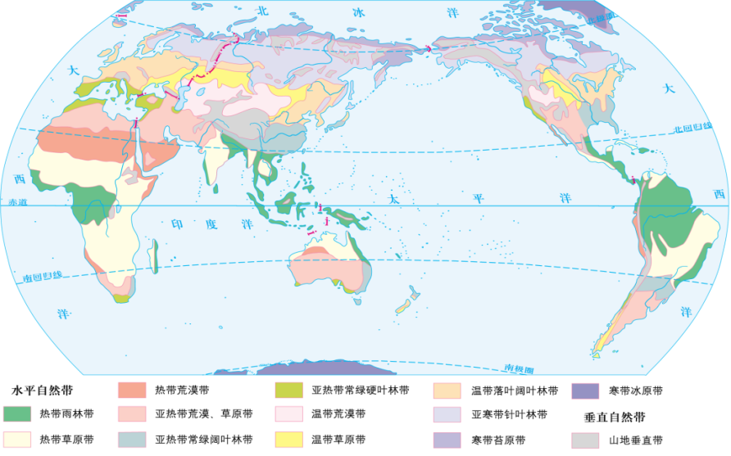
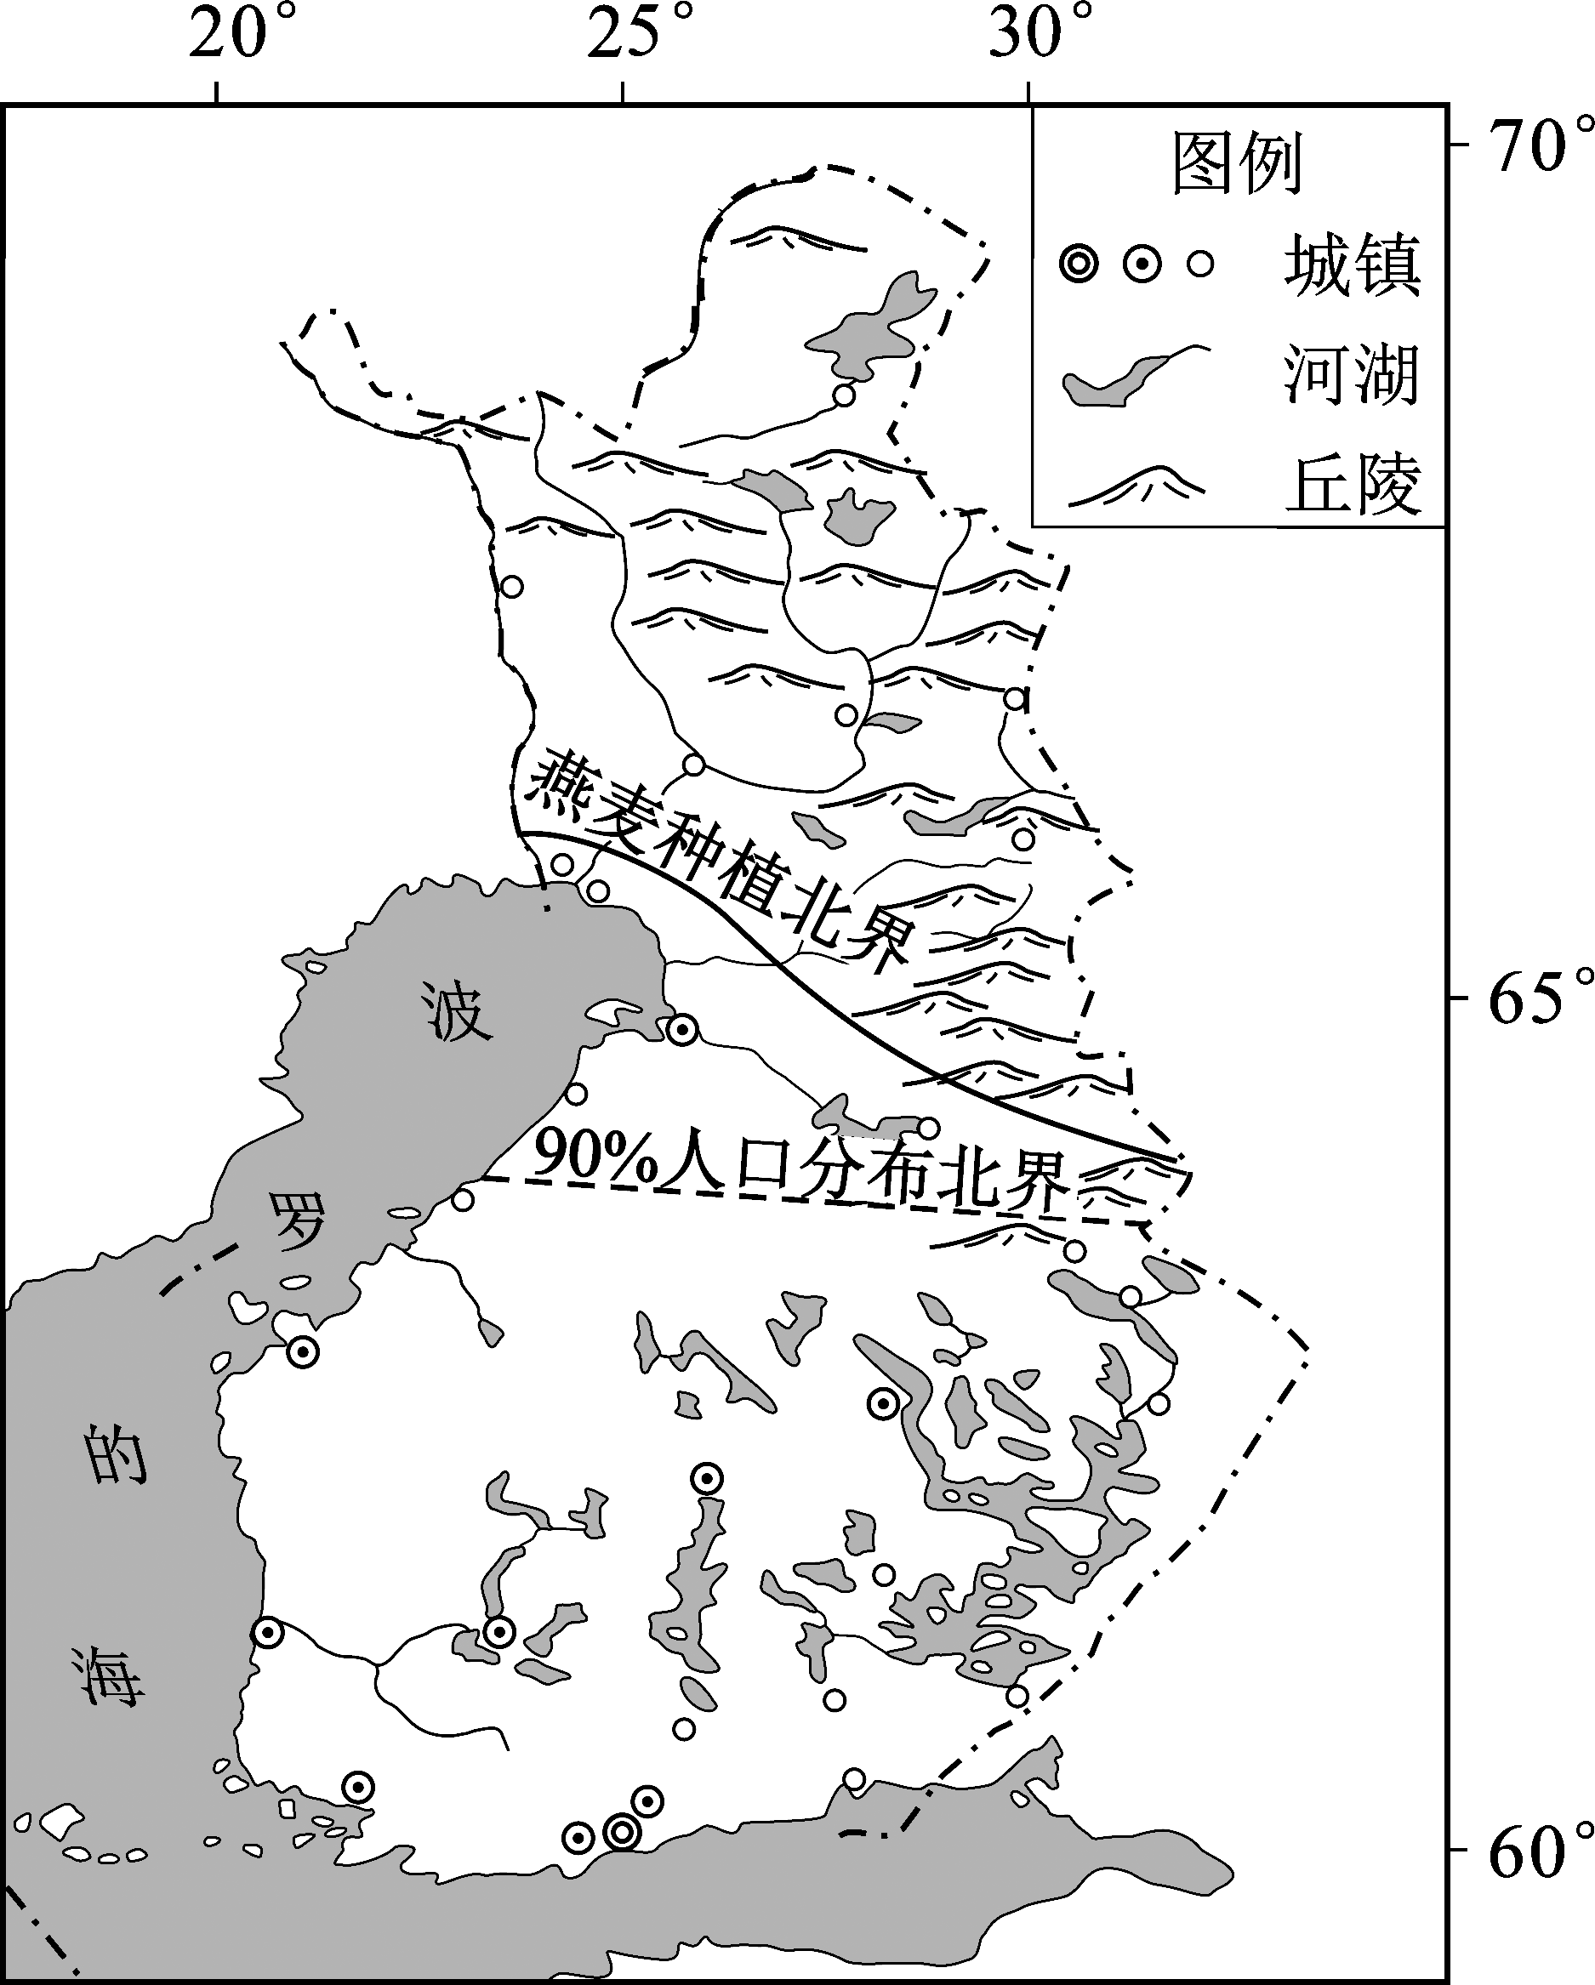
地理选择——区域特征
看选项，析正误
区域图
题组一
审题关键
方法指导：
具有因果联系的选择题，在解答这类选择题时，先分析出题干中的关键词，找出题干和选项之间的联系
①选项本身就是错误的，不符合科学性
②选项虽然正确，但选项和题干之间并不构成因果关系
③颠倒了因果关系，如要求选择出题干中这一结果产生的原因，而给出的则是题干中内容会导致的结果
圈点关键词语
明确问题指向
读图，回答第1、2题。
1．芬兰 47%
A．盛行西风，终年温和多雨
B．山区水土流失严重，城镇数量少
C．人口稀疏区以大牧场放牧业为主
D．森林资源丰富，木材加工业发达
2．燕麦种植北界呈图示走向，主要是由于该国 58%
A．东部地区的河湖密布，灌溉条件好
B．西部受暖流、地形影响，气温偏高
C．东南部土层较深厚，耕作技术高
D．西北部多晴朗天气，日照时间长
热量比同纬度高
17.42%
依据图像
获取信息
调用知识
有理有据
【16年北京卷】
因果关系是否匹配？
Notes:
市得分率 0.43

Slide 5
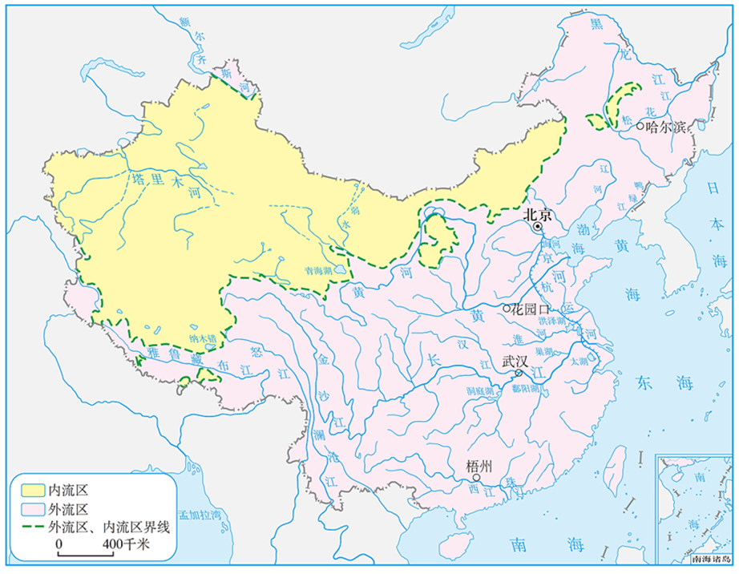
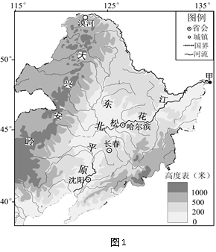
地理选择——区域特征
看选项，析正误
区域图
看全题目和选项
串题明确区域指向范围的变化
题组一
读图1，回答第3～5题。
位置信息——地球运动意义
3．图中
A．甲地是中国日出最早的地方
B．夏至日漠河有极昼现象
C．大兴安岭为内、外流区分水岭
D．松花江干流有凌汛现象
4．东北平原
A．地势中间高，南北低
B．冬冷夏热，伏旱严重
C．农业实行小农场经营，精耕细作
D．是中国重要的商品棉基地
同一纬度，昼长相等，越往东，日出越早（经度）
同一经度，与直射点在同一半球，纬度越高，日出越早
×
×
依据图像
获取信息
调用知识
有理有据
×
×
【13年北京卷】
Notes:
市得分率 0.43

Slide 6
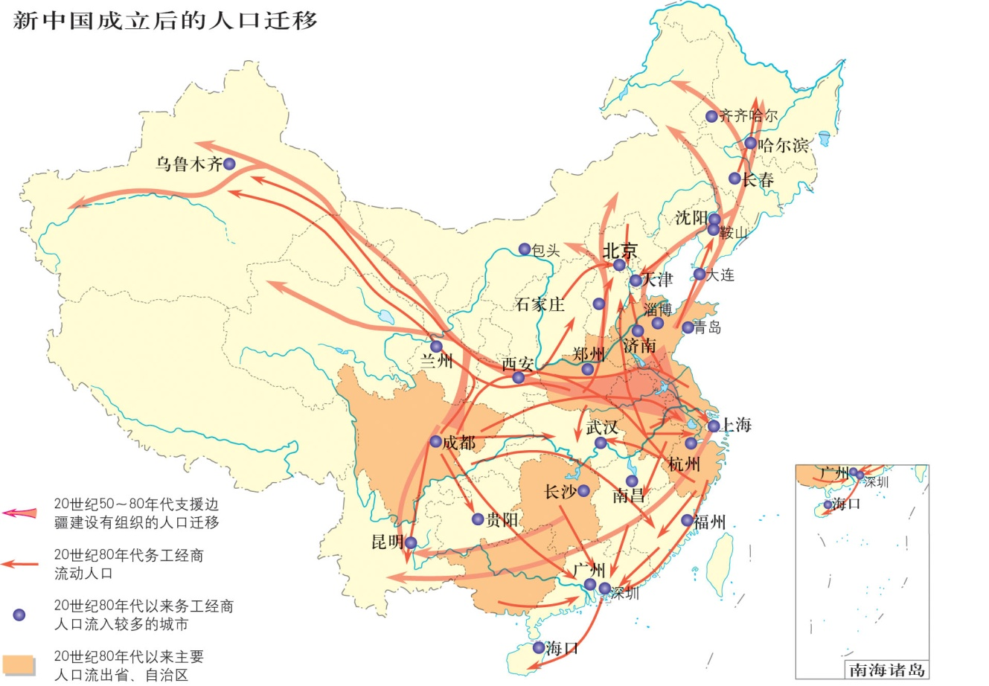
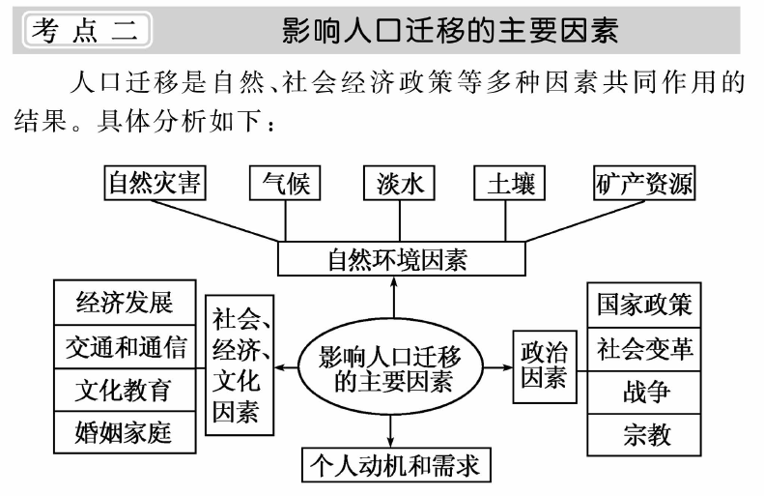
地理选择——区域特征
区域图
时间信息的解读——时空综合（人文地理）
题组一
读图1，回答第3～5题。
5．20世纪50～70年代，人口大规模迁入东北地区的主要原因是
①农村剩余劳动力转移
②工业基地建设的需要
③地处边疆，邻国人口迁入
④城市知识青年有计划迁入
A．①② B．③④
C．①③ D．②④
人文地理特征：影响人口迁移的原因
【13年北京卷】
Notes:
市得分率 0.43

Slide 7
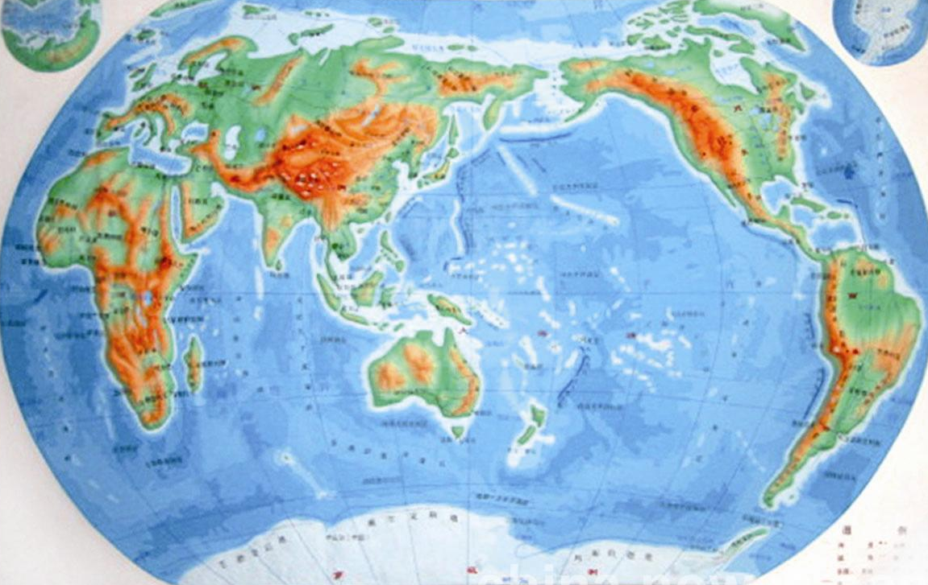
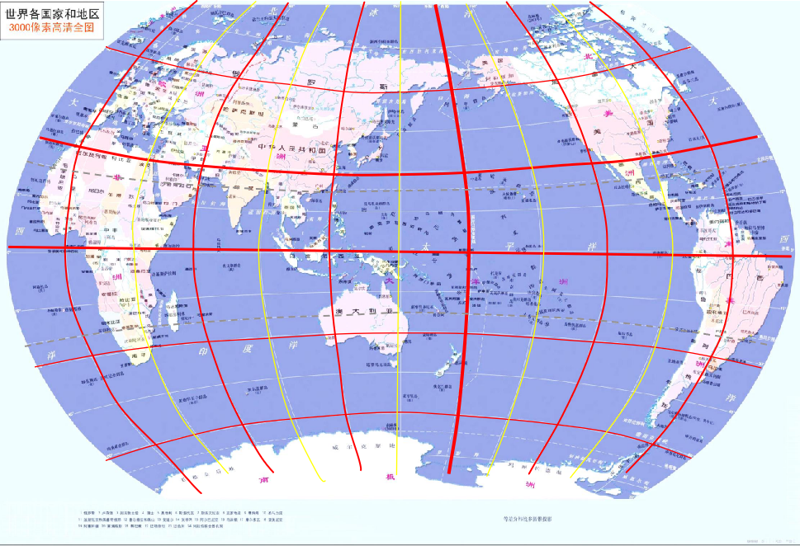
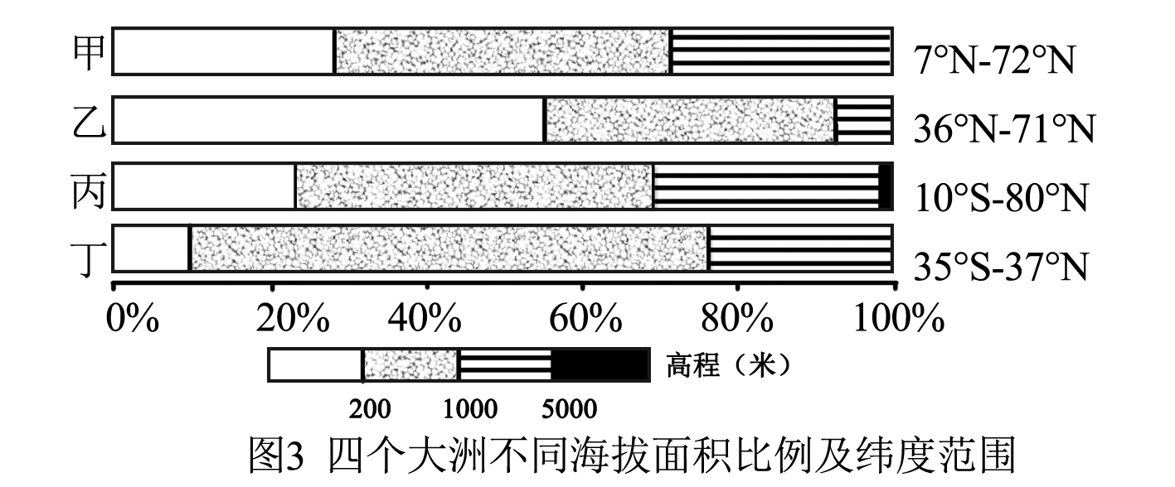
地理选择——区域特征与区域差异
大尺度
统计图
特征——区域定位——其他特征
题组二
看全选项:：2、前半句对，后半句错
6．四个大洲中，
A．甲地形复杂多样，中低产田多，农业生产技术落后
B．乙平原广，高纬地区受寒流影响强，港口封冻期长
C．丙纬度跨度大，地形中部高四周低，是水稻主产区
D．丁为高原大陆，人口自然增长率低，城市化水平高
×
×
横向对比，不同事物结构特征的差异
北美洲
欧洲
依据图像
获取信息（地理要素）
逆推定位
推导特征
市得分率 0.43
亚洲
非洲
【18年北京卷】
Notes:
市得分率 0.43

Slide 8
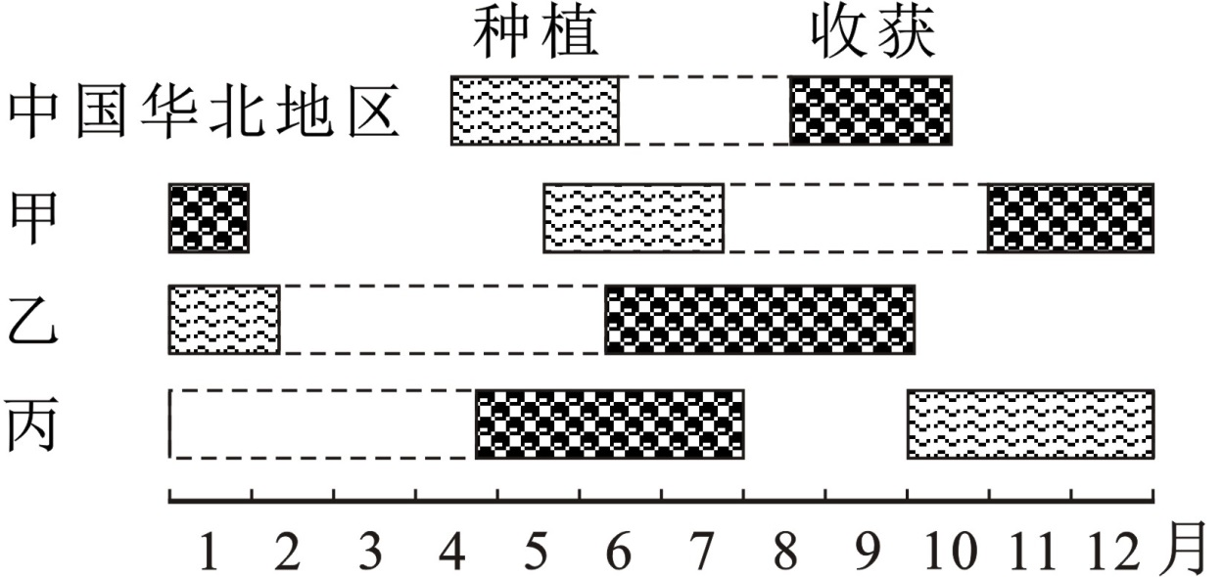
统计图
地理选择——区域特征与区域差异
人文特征——自然特征——区域定位
题组二
玉米是世界重要的农产品之一。图示意中国、印度、南非和巴西四国的部分地区，玉米种植、收获生产活动的时段。读图回答第7题。
以冬小麦为中心的两年三熟——玉米
优选法、排除法
7．甲、乙、丙分别位于
A．巴西、印度、南非
B．南非、巴西、印度
C．印度、巴西、南非
D．巴西、南非、印度
区域农业生产的条件-----热量
【13年北京卷】
甲国播种期和收获期与华北相似，
最热季节相近，可推知耕作制度 相似
三个 国家中，印度和中国属于北半球，
Notes:
市得分率 0.43

Slide 9
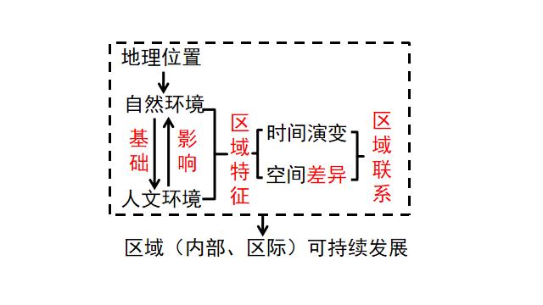
纵向对比，同一事物在不同时间的结构特征进行对比，认识其发展变化
横向对比，不同事物结构特征的差异

Slide 10
地理选择——区域特征
位置信息
自然地理特征
人文地理特征
方法指导：明析设问(首要因素）
1、根据区域图像已有经纬度等信息进行定位
2、结合所学地理知识，和图文信息，由宏观依据规律，具体看情景，判断区域特征、地理现象及形成原因
3、有理有据，图文信息与基本地理概念和原理相对应，不能主观臆想来判断
4、因果关系的注意避免跳入“坑”
5、串题要注意设问中区域主题的变化
6、看全选项
小结——
审题干，定考点
看选项，判正误
有理有据
匹 配
1、充分解读图像信息，分析比较不同区域的相关要素结构或分布特征。
根据已有自然或人文地理要素特征（结构、分布等）信息进行区域定位

Slide 11
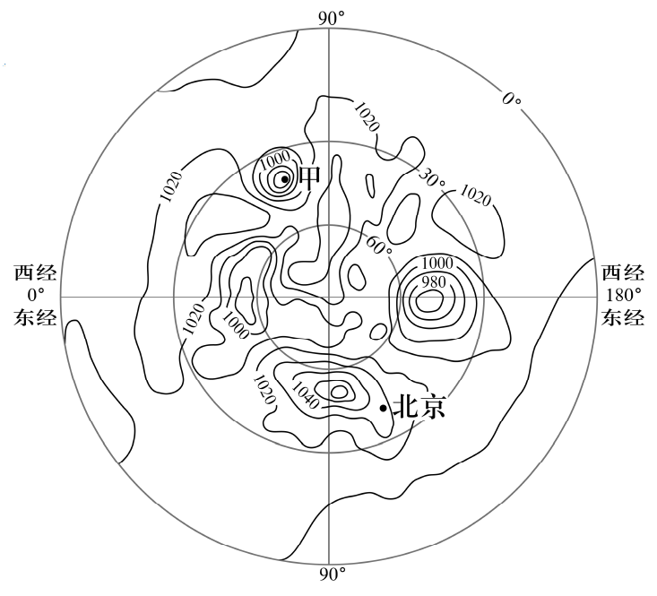
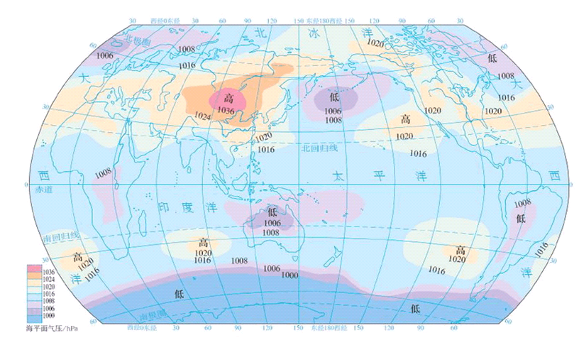
地理选择—— 地理现象判断与解释
等值线图
题组三
天气系统知识的应用
大尺度——规律
图4为北半球某日02时海平面气压分布图（单位:百帕），读图，回答第1、2题。
1．据图推断
A．北京风速大，风向偏东南
B．甲地可能出现强降水天气
C．极地气温低，气压值最高
D．热带太平洋洋面生成台风
依据？
2．依据气压分布，该日最接近
A．冬至 B．小满
C．夏至 D．立秋
陆地——高压中心——冷源——北半球冬季
拓展：课后练习17-19题
【18年北京卷】
Notes:
市得分率 0.43

Slide 12
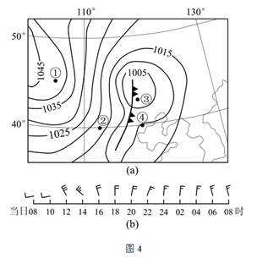
地理选择——地理现象判断与解释
等值线图
题组三
图4(a)为某日08时海平面气压分布图（单位：百帕），图4(b)显示④地24小时内风的变化。读图，回答第3题
3．锋通过④地的时间可能为
A．上午
B．下午
C．傍晚
D．夜间
冷锋过境时：
大风—— (风向、风力变化大）
降温、云雨（雪 ）
【13年北京卷】
Notes:
市得分率 0.43

Slide 13
地理选择——地理现象判断与解释
方法指导：图文信息获取与整合
1.带着问题去阅读材料。
2.用笔圈点出体现关键信息的字词或语句
3.关注信息与信息之间的内在联系，信息与教材知识之间的联系等。
题组三
天气系统知识的应用
生活实践
图2(a)是我国华北地区某年某时段雾霾天气状况，（b）是石家庄市包含该时段在内的一周天气预报图。读图回答第4、5题。
污染物
雾霾
4.石家庄市的严重雾霾天气可能
A. 发生在28日，于31日结束
B. 发生在31日，3日后结束
C. 伴随降温、雨雪天气生成
D. 伴随平流层逆温现象出现
降水
锋
逆温
冷锋过境
风
前 时 后
【18-19西城一模】
气温下降、气压升高
Notes:
市得分率 0.43

Slide 14
地理选择——地理现象判断与解释
等值线图
图2(a)是我国华北地区某年某时段雾霾天气状况，（b）是石家庄市包含该时段在内的一周天气预报图。读图回答第4、5题。
小尺度局地环境、人类活动
5.图中大气污染
A. 主要源自生活燃煤和垃圾填埋
B. 集聚程度与城市发达程度一致
C. 受地形阻挡，中部重霾区呈带状
D. 受西北风吹送，将从东向西消散
Notes:
市得分率 0.43

Slide 15
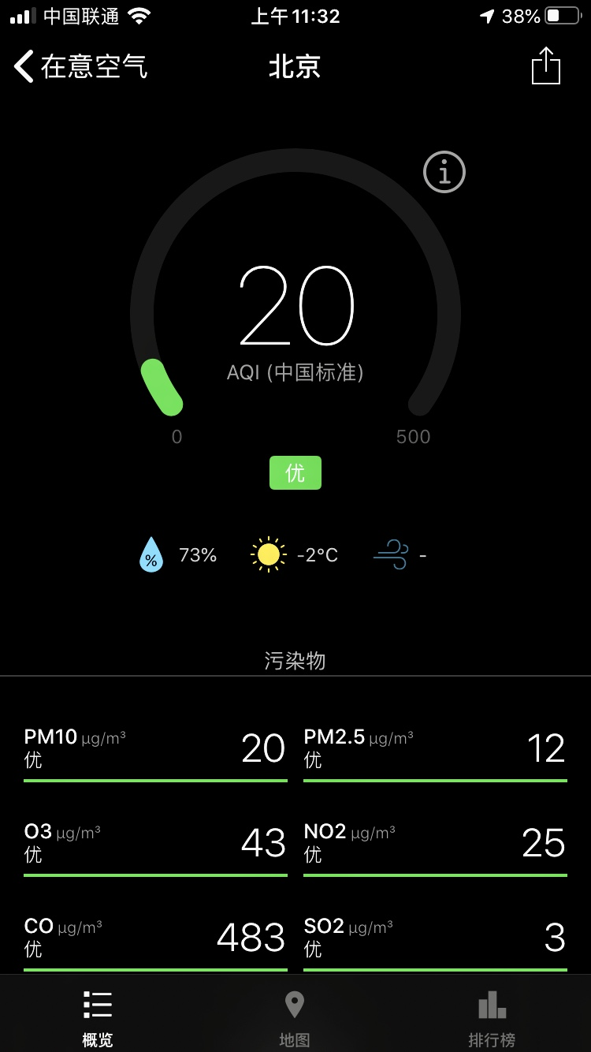
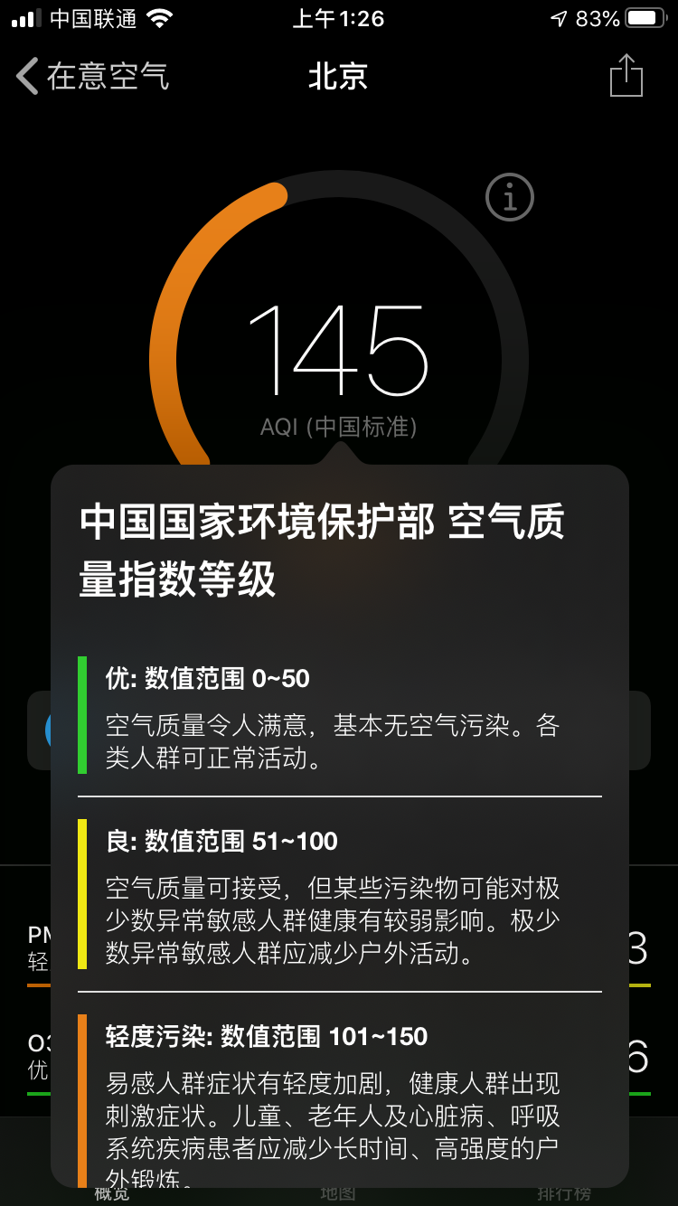
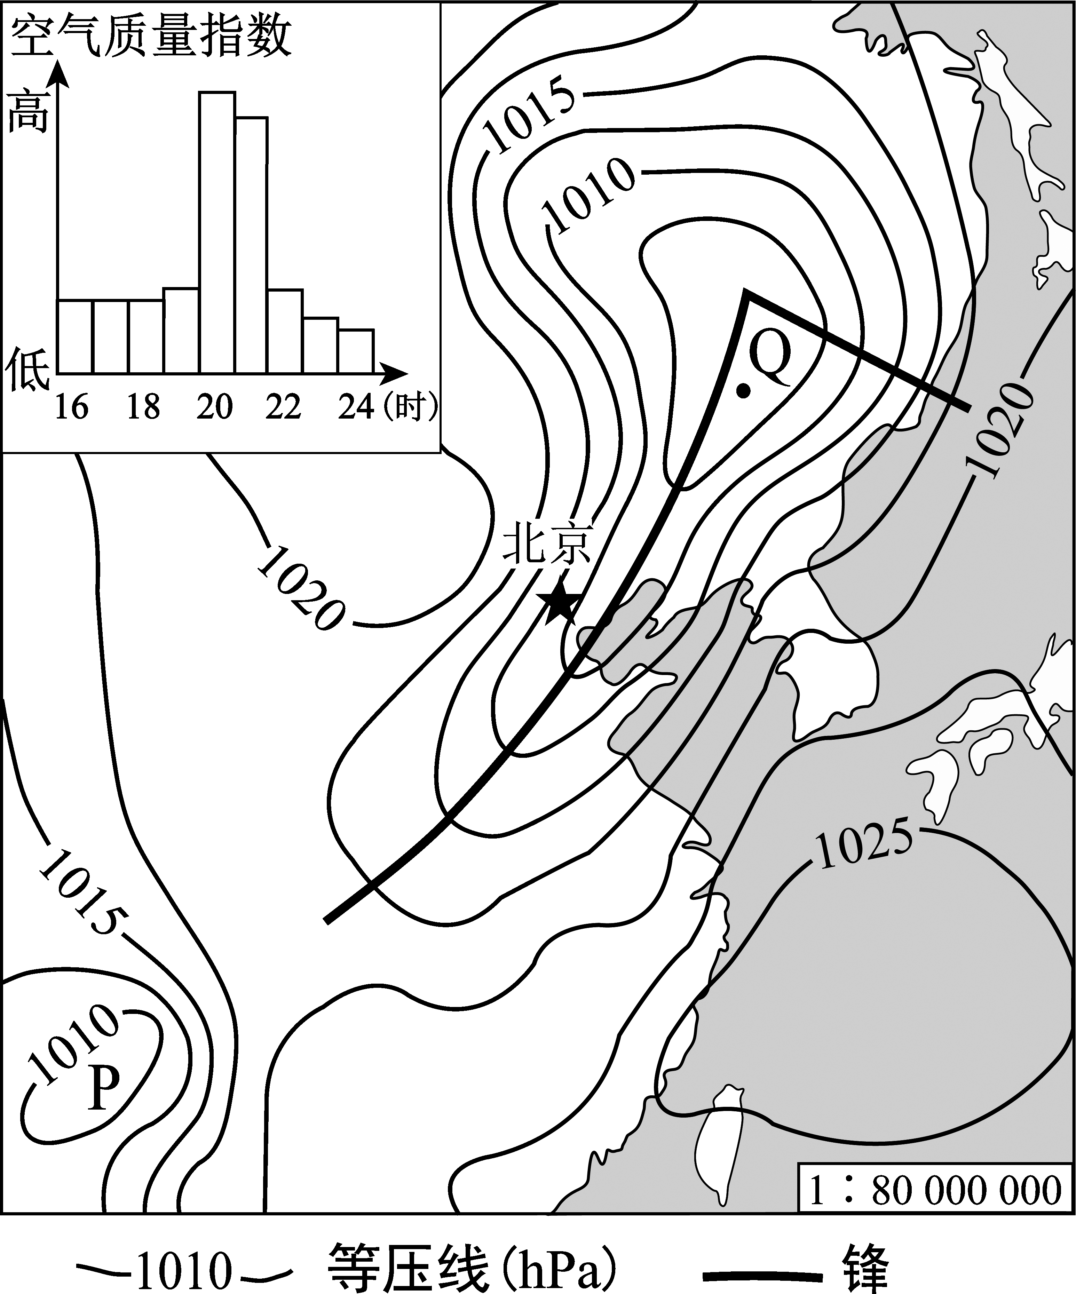
地理选择——地理现象判断与解释
等值线图
题组三
天气系统知识的应用
生活实践
知识漏洞 惯性思维
空气质量指数图
图2表示某日20时海平面气压分布及16～24时北京空气质量指数变化。读图，回答第6题。
6．该日20时 18%
A．北京大风扬沙，空气污染加重
B．东海海域天气晴朗，风大浪高
C．低压天气系统中，P强度最强
D．Q地位于暖锋锋前，出现降水
41.70%
25.77%
东海
看全选项:：3、因果错
【16年北京卷】
Notes:
市得分率 0.43

Slide 16
是否利于污染物沉降或扩散
大气垂直运动
逆温
污染物
雾霾
区域尺度
降水
空气质量和质量指数
小
风
锋
沙尘暴
大
大气水平运动
……
大气环流（大尺度）
气压带、风带
季风环流
热力环流（中小尺度）
海陆风
山谷风
城乡风

Slide 17
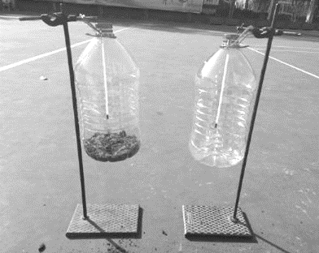
地理选择——地理现象判断与解释
题组三
给出地理实践活动的方案——
反推可以验证怎样的活动（实验）目的（规律、原理）
某校学生设计了验证大气受热过程的实验。实验装置如图 1 所示，在阳光下放置一段 时间后，两个塑料桶中测量气温的温度计数值呈现明显差异（见表 1）。据此，回答7、8 题。、
建立联系
调用知识
时间 | 有土瓶 | 空瓶
16:08（开始） | 30 ℃ | 30 ℃
16:17（结束） | 38 ℃ | 31 ℃
（表 1 天气状况：晴朗、微风 场地：学校操场 气温：22℃）
对比装置的差异、结论的差异
7. 该实验得出的结论
A. 大气主要靠太阳辐射加热
B. 下垫面是大气的直接热源
C. 晴朗天气不存在削弱作用
D. 土壤吸收的大气辐射较少

Slide 18
地理选择——地理现象判断与解释
能量的传递和转化是过程性的
太阳辐射最强
地面辐射最强
大气辐射作用最强
气温最高
题组三
某校学生设计了验证大气受热过程的实验。实验装置如图 1 所示，在阳光下放置一段 时间后，两个塑料桶中测量气温的温度计数值呈现明显差异（见表 1）。据此，回答 1、2 题。
时间 | 有土瓶 | 空瓶
16:08（开始） | 30 ℃ | 30 ℃
16:17（结束） | 38 ℃ | 31 ℃
（表 1 天气状况：晴朗、微风 场地：学校操场 气温：22℃）
8. 该实验及结论可以用来解释
A. 最高气温多出现在午后
B. 不同纬度存在气温差异
C. 沿海地区海陆风的形成
D. 阴坡阳坡植被差异明显
有理有据？
主观臆想

Slide 19
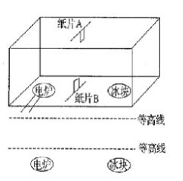
地理选择——地理现象判断与解释
题组三
在一个长、宽、高分别是2米、1米和1米且六面都封闭的透明玻璃柜内，底面两侧分别放置一个电炉（有导线连到柜外）和一大盆冰決。在玻璃柜顶面中部的内壁琳一张下的纸片A，在玻璃柜底西中部的内壁贴一张竖立的纸片B（如下图所示）。在电炉通电一段时间之后，根据紙片A、B的偏动情況，可以摸拟验证某一地理原理。
9. 地理兴趣小组的同学准备了实验用的
透明餐盒 、冰块和温水等器材 ，该实验
可演示
A. 大气环流的过程
B. 洋流系统
C. 云雾的形成过程
D. 地壳物质循环
明析概念
大气环流
热力环流
云雾形成条件
降水、露水、雾
Notes:
市得分率 0.43

Slide 20
地理选择——地理现象判断与解释
方法指导：明析设问(首要因素）
1、掌握不同类型图像的读图技能（等值线图、统计图、示意图、景观图等）
2、图文信息获取与整合,关注信息与信息之间的内在联系，信息与教材知识之间的联系等。
3、结合信息，准确调用基础知识和基本原理判断和推理，有理有据。
小结——

Slide 21
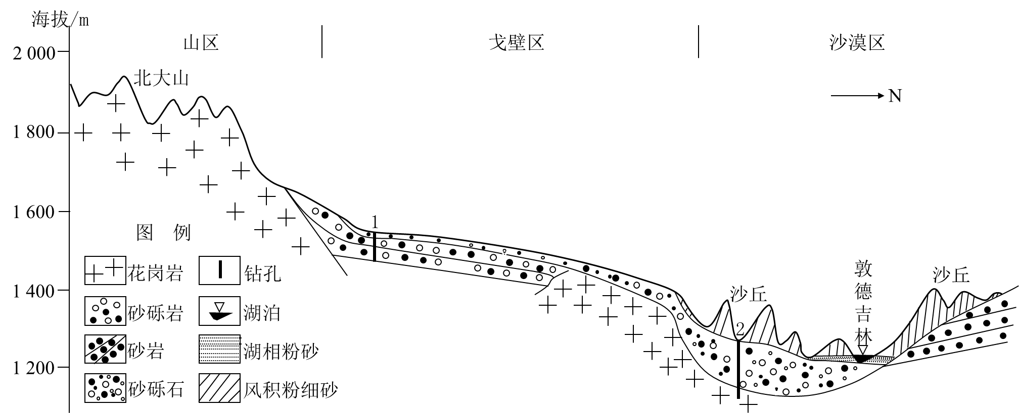
地理选择——去定式
去定势化
题组四
敦德吉林（39°35′N，102°15′E）是巴丹吉林沙漠中的一个咸水湖。钻孔1、钻孔2为取水孔。图3为巴丹吉林沙漠南缘部分地区地质剖面图。据此，完成第1题。
1.敦德吉林湖泊水的补给主要来源于
A.大气降水 B.冰川融水
C.河流水 D.海洋水
？
陆地水体之间的关系（以河流为例）
降水补给、冰雪融水补给、季节性积雪融水、湖泊水、地下水补给
Notes:
市得分率 0.43

Slide 22
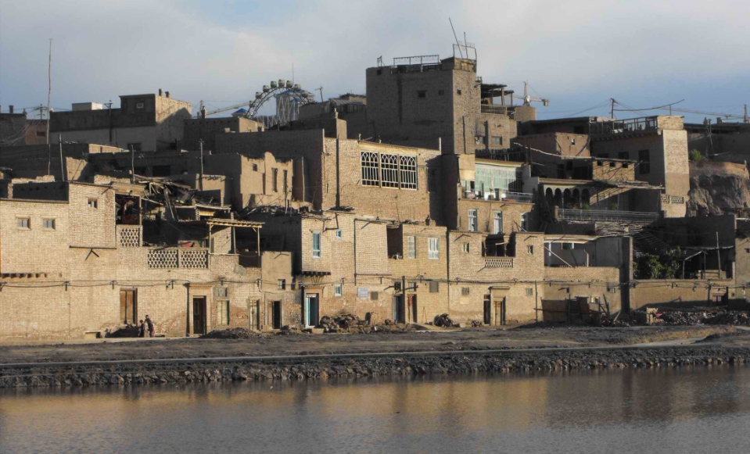
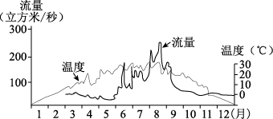
地理选择——去定式
去定势化
题组四
我国某地的高台民居（图17）是世界上最奇特的民居之一。建在高40多米、长800多米的黄土高崖上，三面临河。房屋搭建随意，以土坯和杨木作为建材。有些房屋距今已有数百年历史。图18是该区域河流径流及气温变化图。据此回答第2、3题。
黄土高原？
北方？
黄土从哪来？
？
图17
图18
2.高台民居最有可能位于我国的
A. 云贵高原 B. 东北平原 C. 塔里木盆地 D. 四川盆地
3.将民居建在高崖上，主要原因是
A. 保持室温，冬暖夏凉 B. 便于雨季排水
C. 避免受夏季洪水影响 D. 利于冬季防风
×
×
温带大陆性气候
Notes:
市得分率 0.43

Slide 23
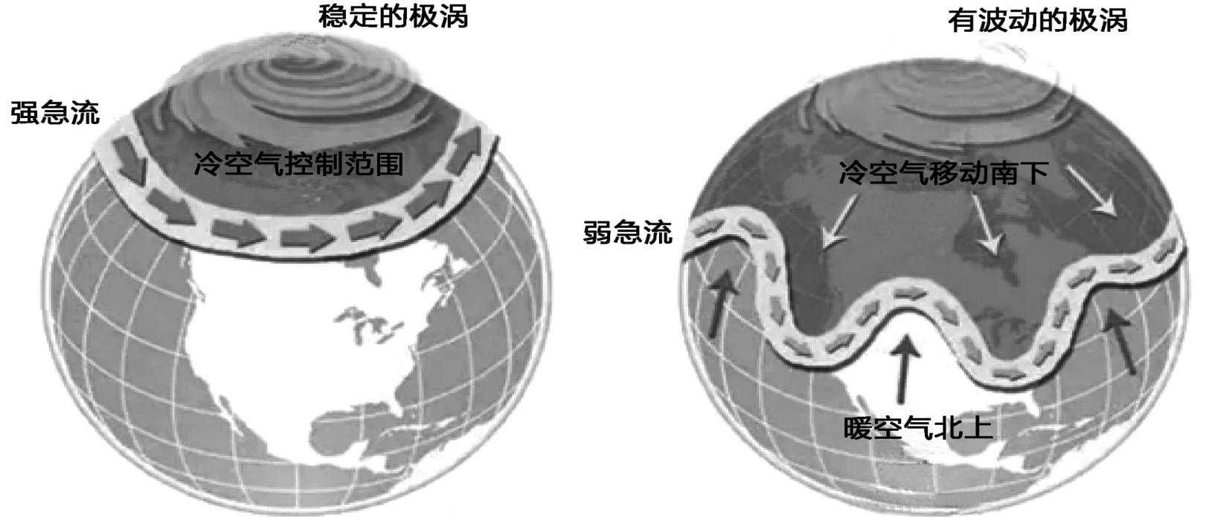
地理选择——去定式
理性思考
题组四
2019年1月，“超级寒潮”席卷了美国东、西部，专家指出这与极涡（盘踞在极地的
高空气旋性大型涡旋）的波动有关。图2为极涡示意图。读图，回答第4、5题。
4.图中极涡
A. 气流由中心向四周辐散 B. 决定了寒带的范围
C. 中心气压为冷性低气压 D. 为近地面带来大量水汽
？
Notes:
市得分率 0.43

Slide 24
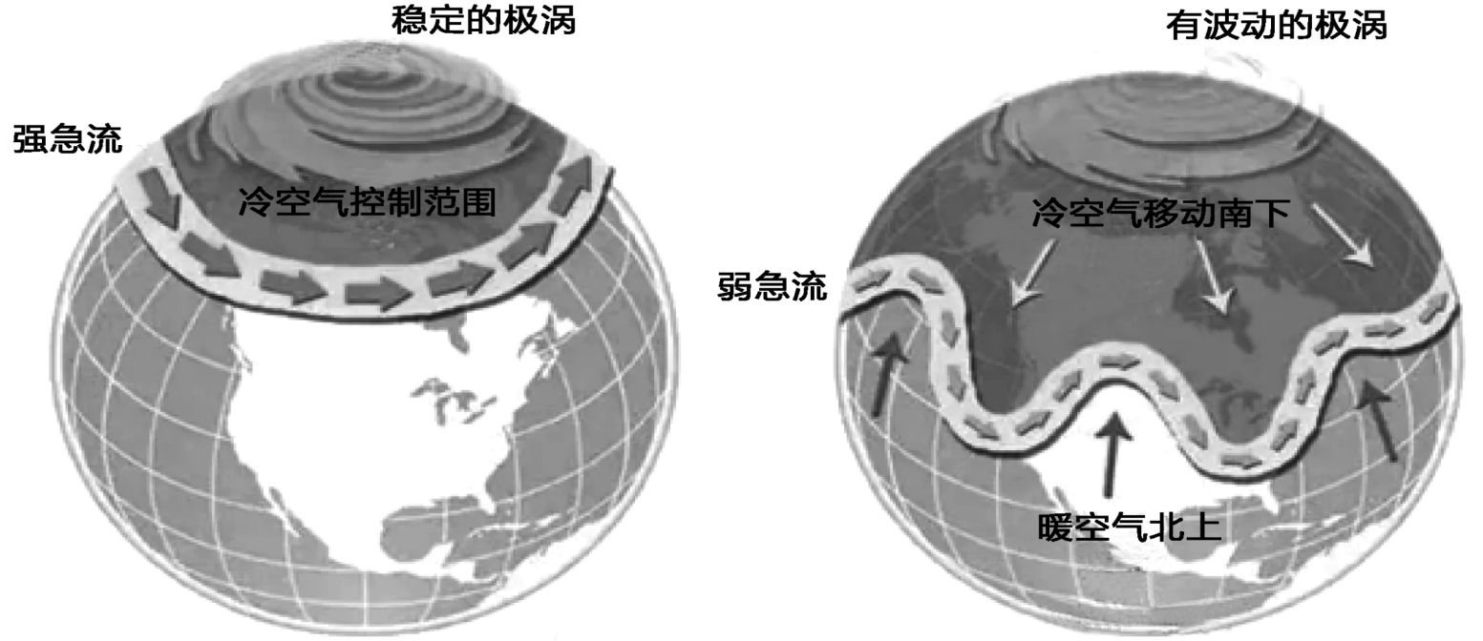
地理选择——去定式
理性思考
2019年1月，“超级寒潮”席卷了美国东、西部，专家指出这与极涡（盘踞在极地的高空气旋性大型涡旋）的波动有关。图2为极涡示意图。读图，回答第4、5题。
5.此次美国东、西部遭遇
“超级寒潮”的原因有
①美国地处中、高纬度地区，为冷气团的发源地
②美国东、西部海拔高，冷空气势力强，向南扩展速度快
③极涡不稳定，冷空气向南移动
④北美洲地形利于暖空气从中部北上，挤压极地冷空气从两侧南下
A.①② B.①③ C.②③ D.③④
方法指导：
图文信息的提取和解读
新情境迅速提取信息：
看到了什么，解读由此推断出什么，事件信息特别关注位置和时间信息
从实际出发，全面思考
？
Notes:
市得分率 0.43

Slide 25
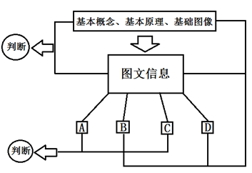
地理选择
方法指导：
1、信息勾出来：特别注重勾画位置和时间信息
2、情境搞明白：梳理、解读、与所学知识建立关联
看到的——推出的——关联的
3、知识（原理）用起来
4、节点（突破点）显出来：
图文信息相互印证，找到思维的关键节点
5、回归原理、理性思考、去思维定式
小结——
审题干，定考点
看选项，判正误
有理有据
匹 配
地图熟
原理透
信息联

Slide 26
谢谢您的观看
北京市朝阳区教育研究中心 制作

